Slide 1

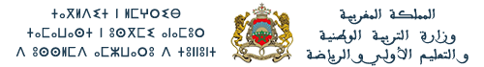



المستوى
الرياضيات
1
مراجعة دروس الأسبوع الأول
الأسبـــــــــــــــــــــــــــــــــــــــــوع 1
المقاعد
محدودة
المرحلة
المرحلة 1
المرحلة 1
مراجعة
1
نسخة تجريبية موجهة لمؤسسات الريادة
نسخة قيد التطوير

Slide 2


خاص بالأستاذ
توجيهات لاستعمال العرض
شرائح خاصة بالأستاذ(ة)
إرشادات للشروحات والتعليمات التي يجب على الأستاذ(ة) قولها
أمثلة على التوجيهات للأستاذ(ة)
يقرأ المدرس الأرقام بإنشاد

Slide 3

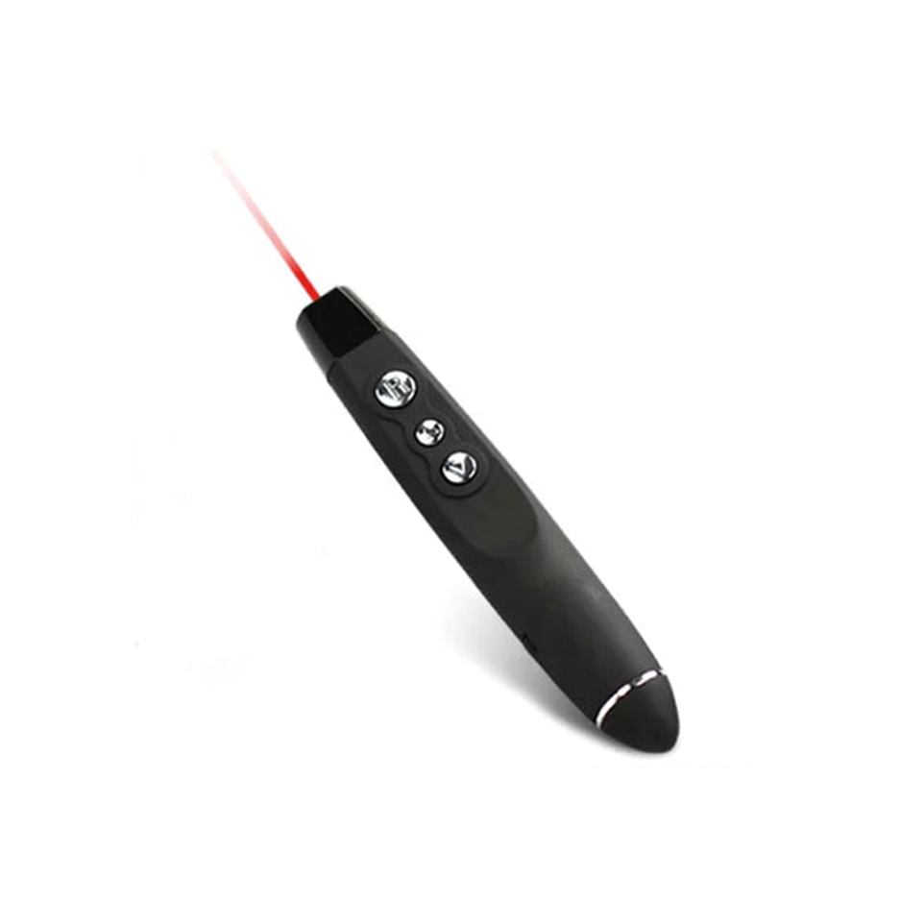



الشروط والوسائل الديداكتيكية والتقنية
حاسوب جاهز يتضمن شرائح الدرس
مؤشر الليزر
مطابقة الشرائح لإطار العرض
المذكرة اليومية - خطاطة ذهنية

Slide 4
خاص بالأستاذ
تنظيم حصص الأسبوع التربوي الأول
عد وتعداد عناصر مجموعة من 1 إلى 5
الدرس 1
قراءة وكتابة الأعداد من 1 إلى 5
الدرس 2
تفكيك العددين 2 و3
الدرس 3
تفكيك العددين 4 و5
الاستراتيجيات
الدرس 4
مراجعة دروس الأسبوع الأول

Slide 5
حصة اليوم
مراجعة دروس الأسبوع الأول

Slide 6

خاص بالأستاذ
المقاعد
محدودة
55
مراحل الحصة
دقيقة
افتتاح الحصة
1
10 دقائق
أنشطة المراجعة
3
40 دقائق
اختتام الحصة
5
5 دقائق

Slide 7

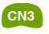
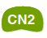
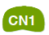
خاص بالأستاذ
عند نهاية الحصة
على الأقل 80% من المتعلمين سيكونون قادرين على:
عد عناصر مجموعة من 1 إلى 5؛
قراءة وكتابة الأعداد من 1 إلى 5 بالأرقام؛
تفكيك الأعداد من 2 إلى 5.
الكفايات:

Slide 8
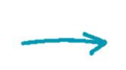
1. افتتاح الحصة
استثمار كراسة الحساب الذهني

Slide 9
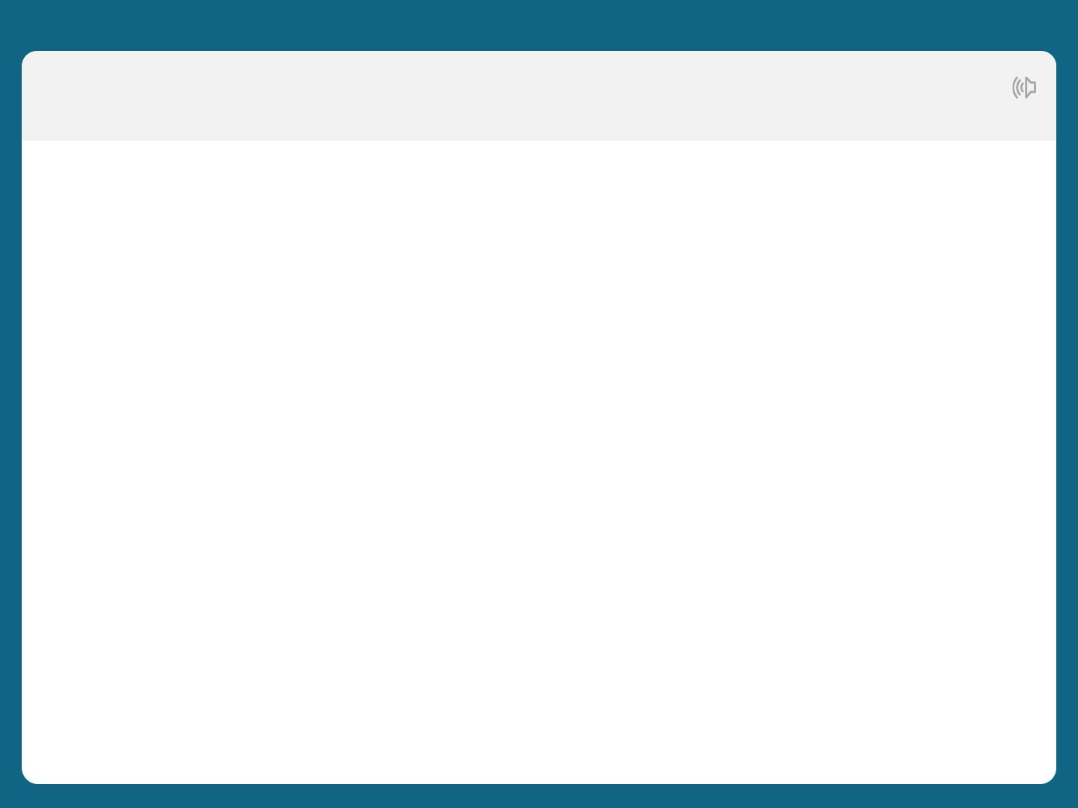
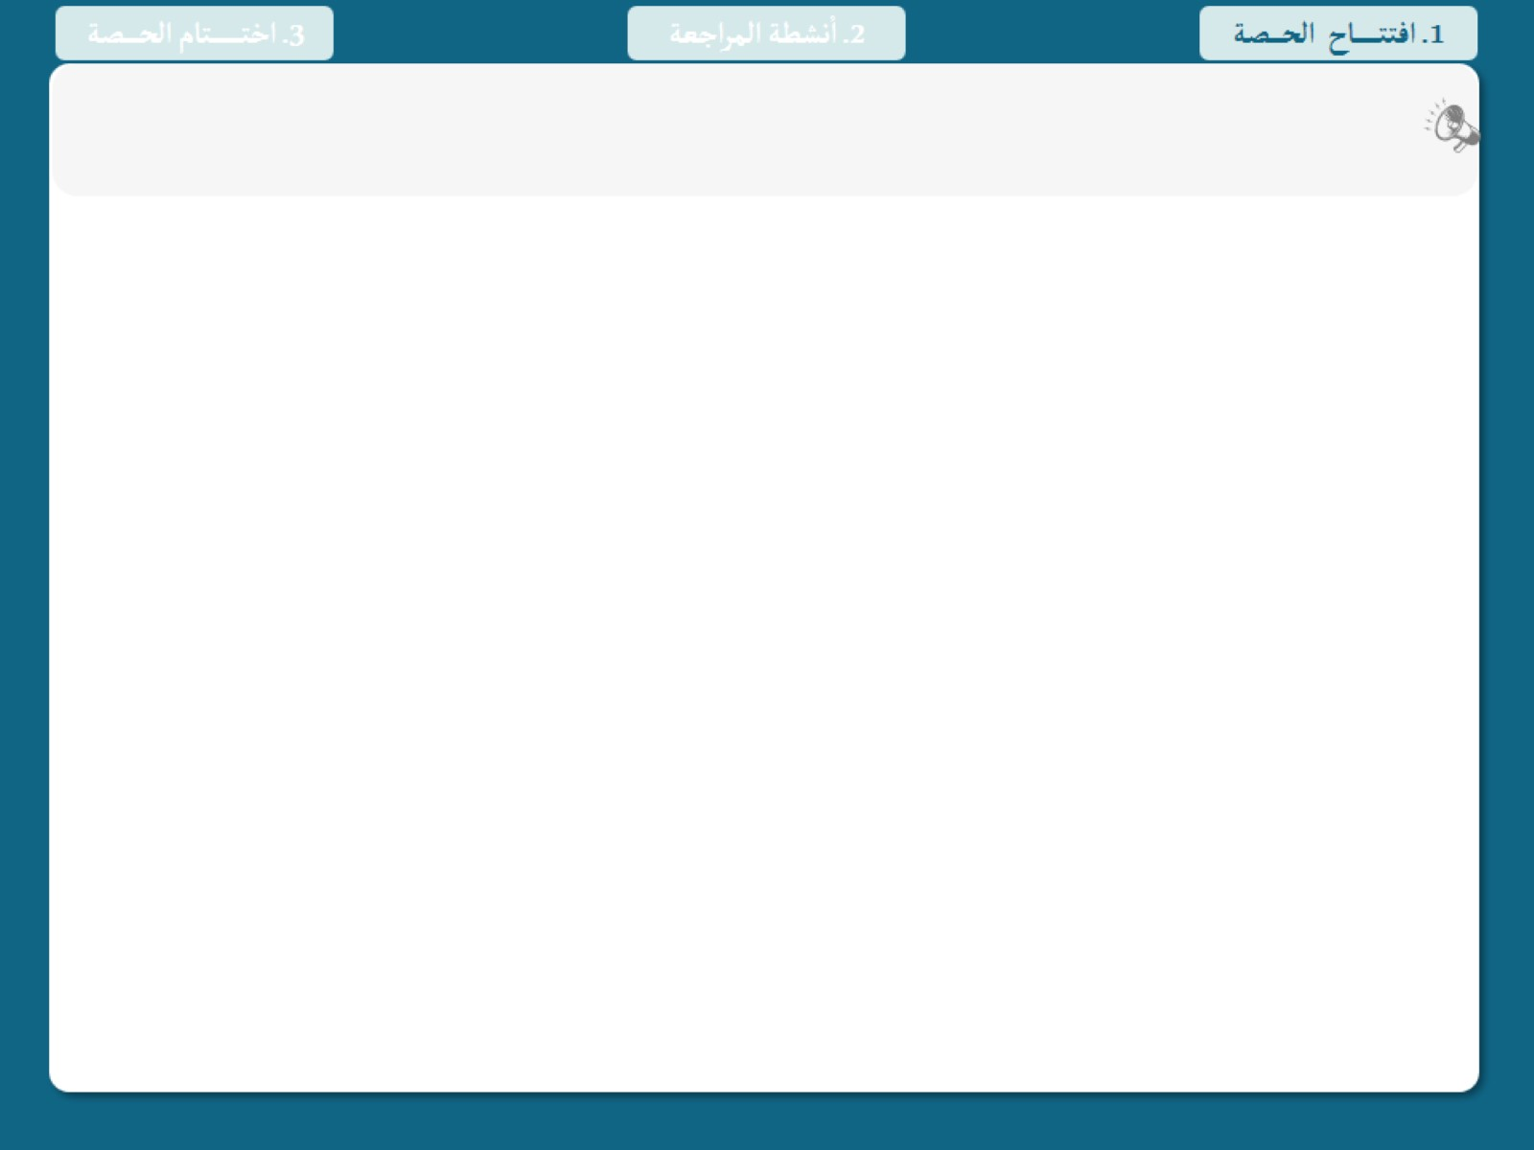

مرحبا أبنائي، سنبدأ درس اليوم

Slide 10



ضعوا أدواتكم على الطاولة: كراستي في الحساب الذهني، كراسة الرياضيات، قلم الرصاص.
قلم الرصاص
كراسة الرياضيات
كراستي في الحساب الذهني

Slide 11
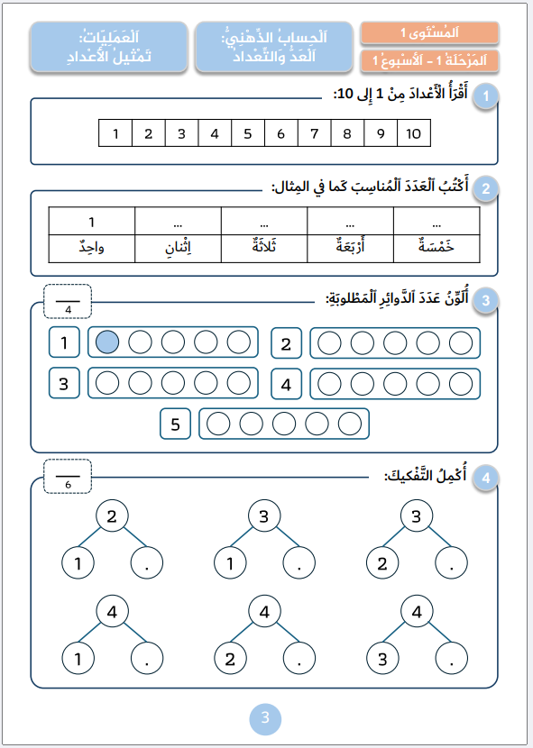
افتحوا كراسة الحساب الذهني في الصفحة 3.

Slide 12
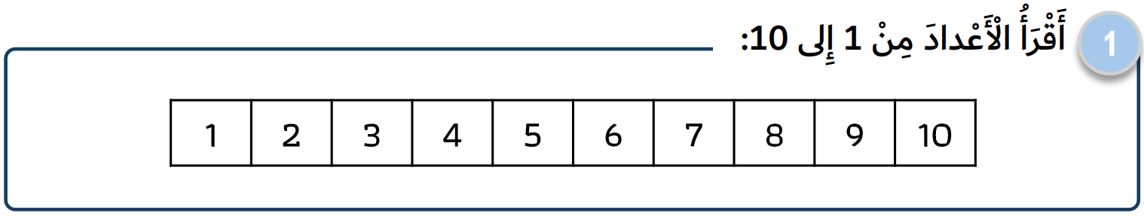
النشاط 1: اقرؤوا الأعداد من 1 إلى 10 بهمس. سأمر بين الصفوف لمساعدتكم.

Slide 13
النشاط 2: اكتبوا الأعداد بالأرقام كما في المثال.
يقرأ المدرس(ة) العدد بالحروف ويطلب من التلاميذ كتابته بالأرقام.

Slide 14
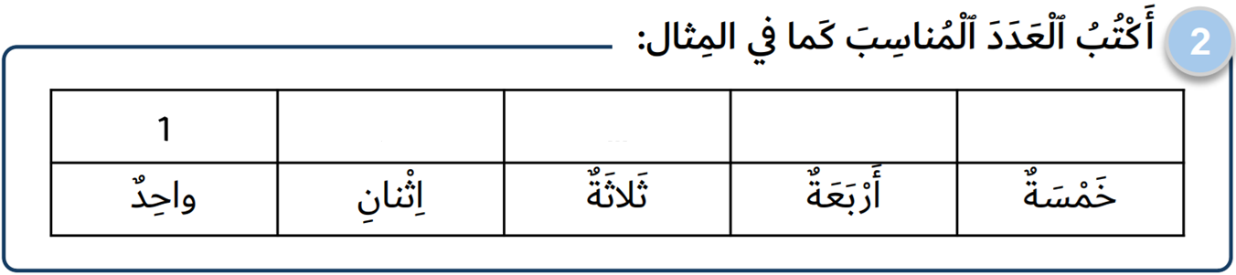
نصحح جماعة.
2
3
4
5

Slide 15
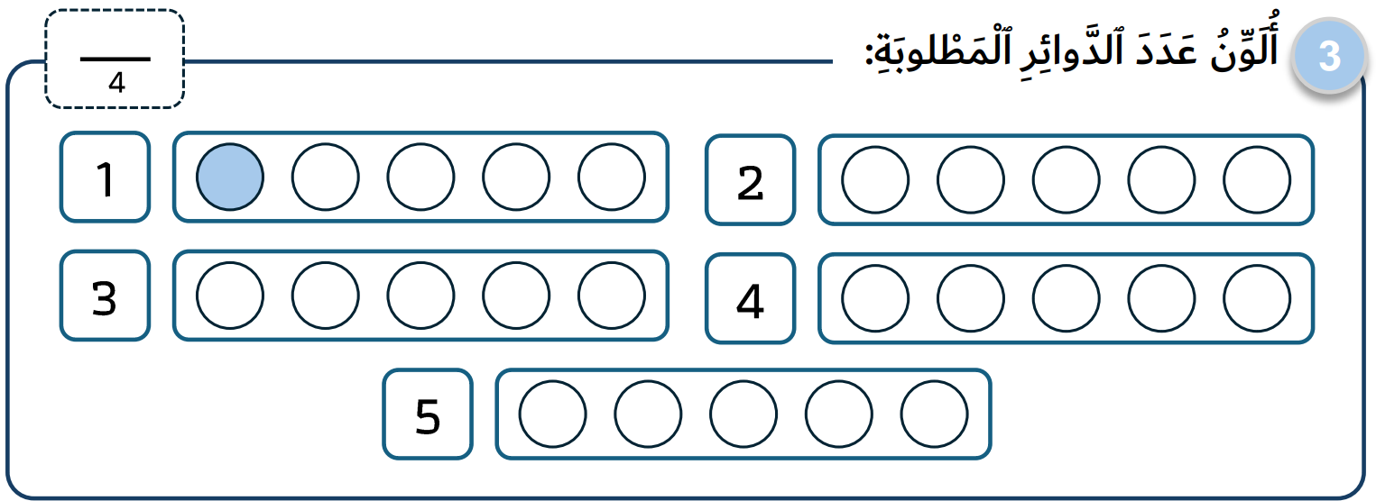
النشاط 3: لونوا حسب المطلوب كما في المثال.

Slide 16
نصحح جماعة.

Slide 17
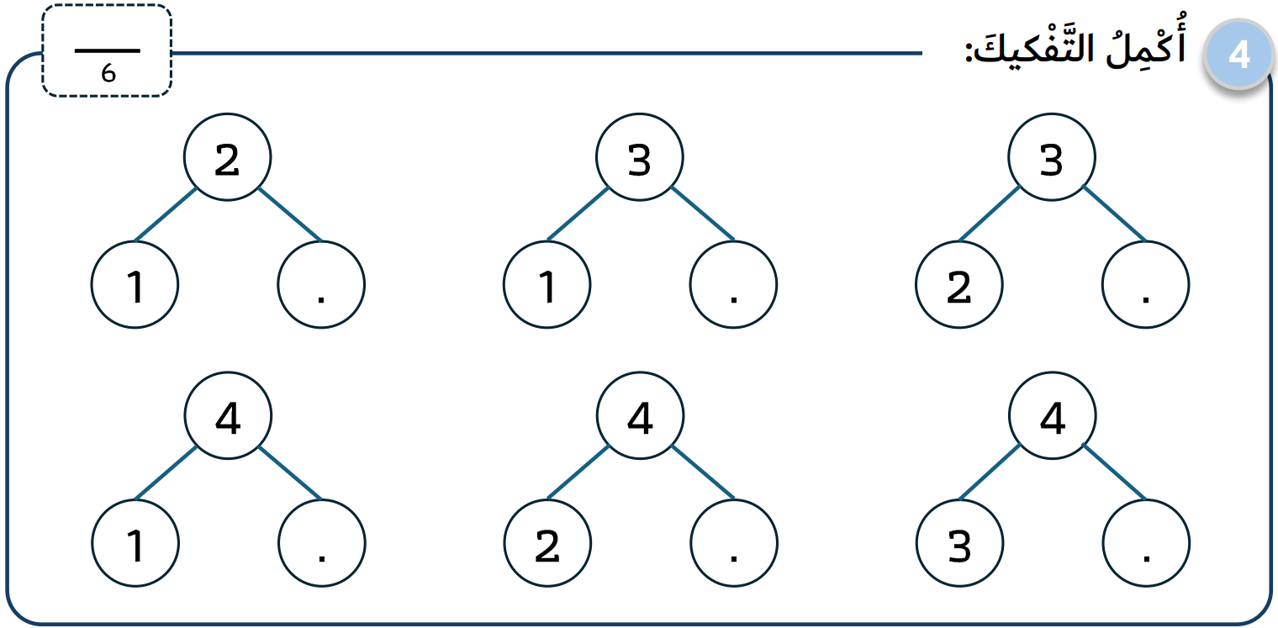
النشاط 4: أكملوا تفكيك الأعداد 2 و3 و4.

Slide 18

نصحح جماعة.
يمكن نمذجة التفكيك بالمكعبات.
1
2
1
3
2
1

Slide 19

2. أنشطة المراجعة

Slide 20
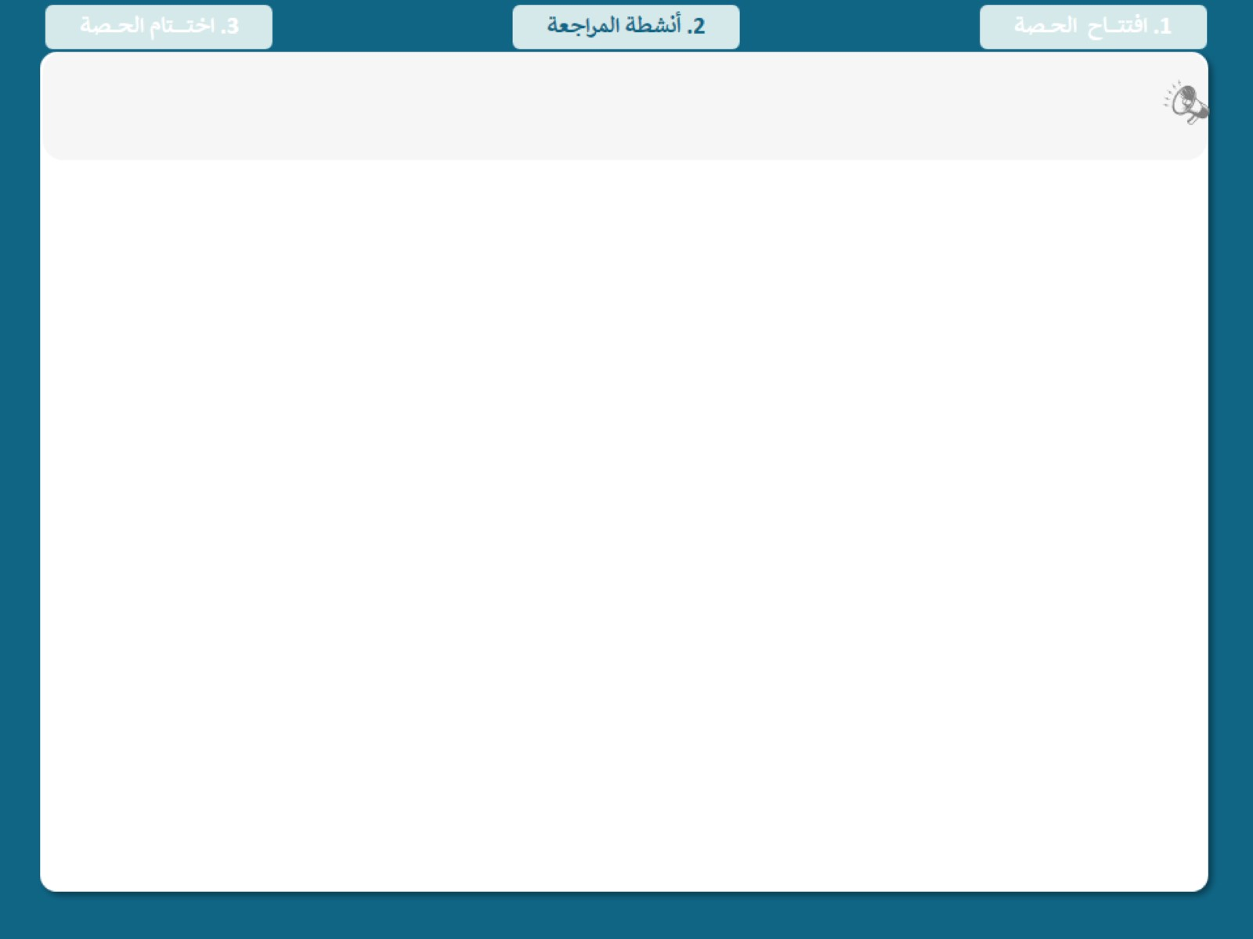
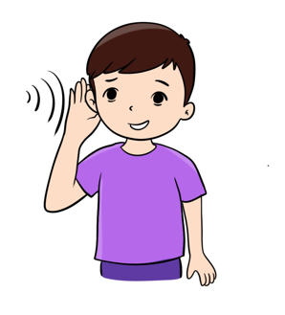
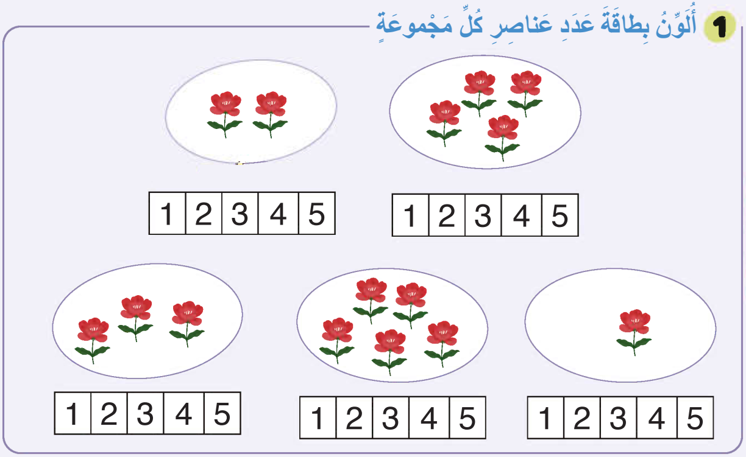
انتبهوا. سأقوم بالجزء الأول من النشاط 1 ... .

Slide 21

أعد الزهور... واحد، اثنان. زهرتان . اثنان.
يعد المدرس(ة) الزهور بأصبعه على الشريحة.

Slide 22
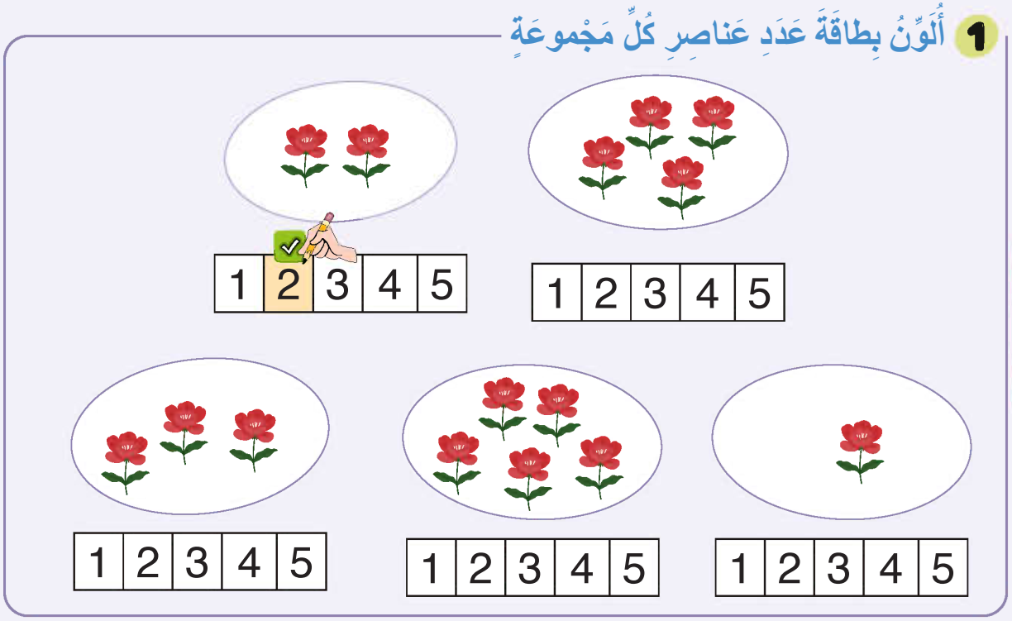
أبحث عن العدد 2 في الشريط أسفل المجموعة وألون بطاقته هكذا.

Slide 23

الآن سنشتغل على كراسة الرياضيات. الصفحة 16. النشاط 1.
لونوا بطاقة عدد عناصر كل مجموعة. سأمر بين الصفوف لتقديم المساعدة.

Slide 24
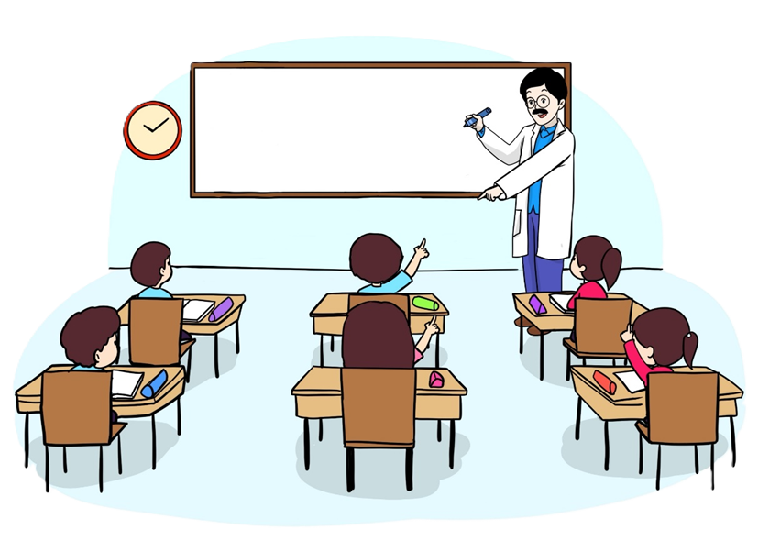
نصحح جماعة.
يتفاعل المدرس(ة) مع التلاميذ.

Slide 25
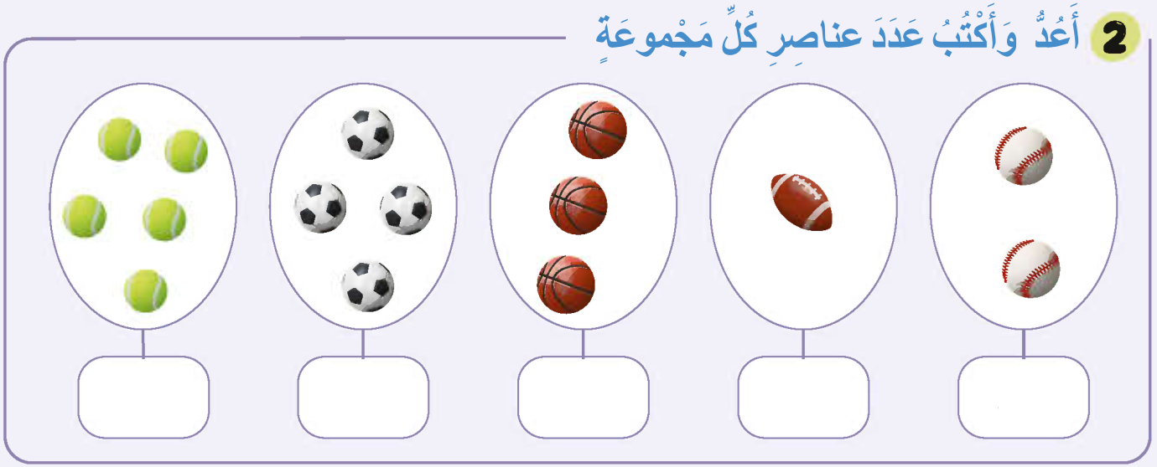
انتبهوا. سأقوم بالجزء الأول من النشاط 2 ... .

Slide 26
أعد كرات التنس... واحد، اثنان، ثلاثة، أربعة، خمسة. 5 كرات . خمسة.
يعد المدرس(ة) كرات التنس بأصبعه على الشريحة.

Slide 27
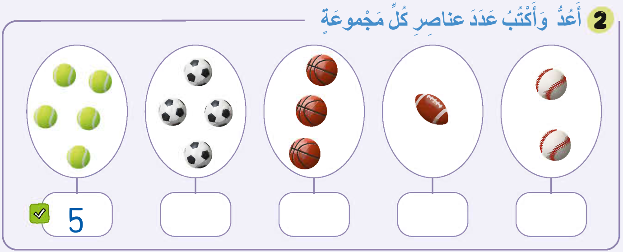
أكتب العدد 5 أسفل المجموعة بالأرقام هكذا.

Slide 28
الآن سنشتغل على كراسة الرياضيات. الصفحة 16. النشاط 2.
عدوا واكتبوا عدد عناصر كل مجموعة بالأرقام. سأمر بين الصفوف لتقديم المساعدة.

Slide 29
نصحح جماعة.
يتفاعل المدرس(ة) مع التلاميذ.
4
3
1
2

Slide 30
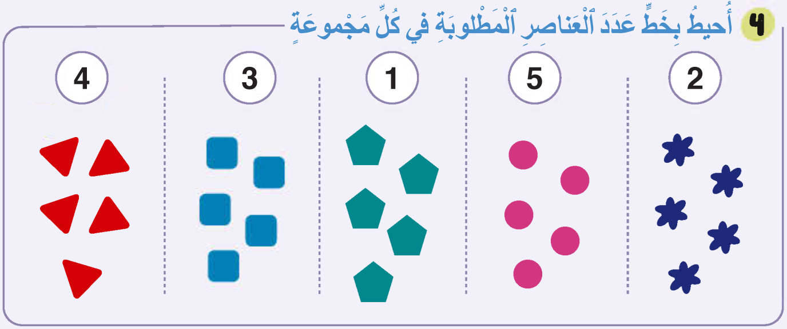
انتبهوا. سأقوم بالجزء الأول من النشاط 4 ... .

Slide 31
لدينا العدد 4 بالأرقام في الأعلى.

Slide 32

إذن أعد 4 عناصر وأضع تحت كل عنصر خطا بقلم الرصاص كيلا أعده مرة أخرى.
واحد، اثنان، ثلاثة، أربعة.

Slide 33
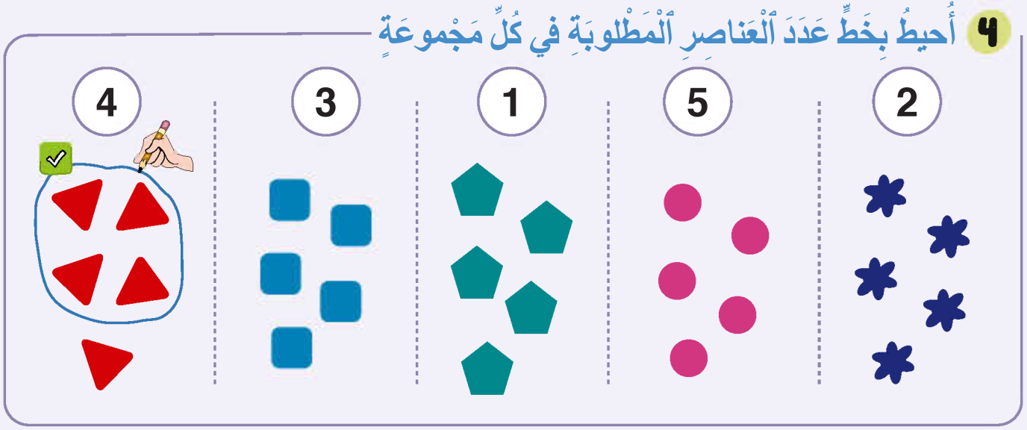
الآن، احيط بخط العناصر الأربعة التي قمت بعدها هكذا.

Slide 34
الآن سنشتغل على كراسة الرياضيات. الصفحة 17. النشاط 4.
أحيطوا بخط عدد العناصر المطلوبة في كل مجموعة. سأمر بين الصفوف لتقديم المساعدة.

Slide 35
نصحح جماعة.
يتفاعل المدرس(ة) مع التلاميذ.

Slide 36
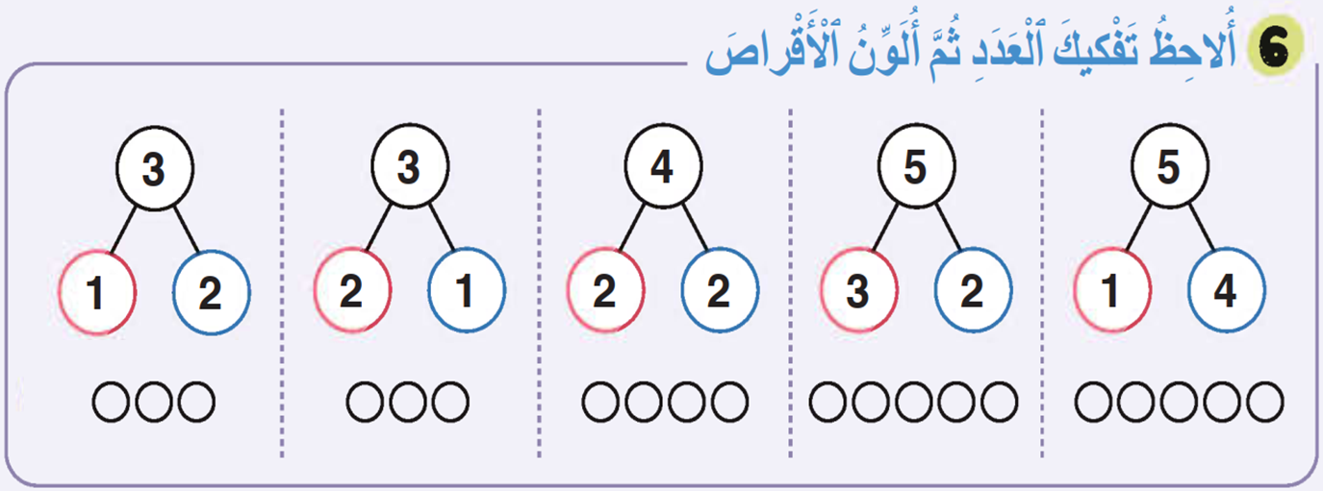
انتبهوا. سأقوم بالجزء الأول من النشاط 6.
ألاحظ تفكيك العدد 3 ثم ألون الأقراص.

Slide 37
العدد 3 هو 1 و2.
ألون قرصا واحدا بالأحمر وقرصين بالأزرق هكذا.

Slide 38
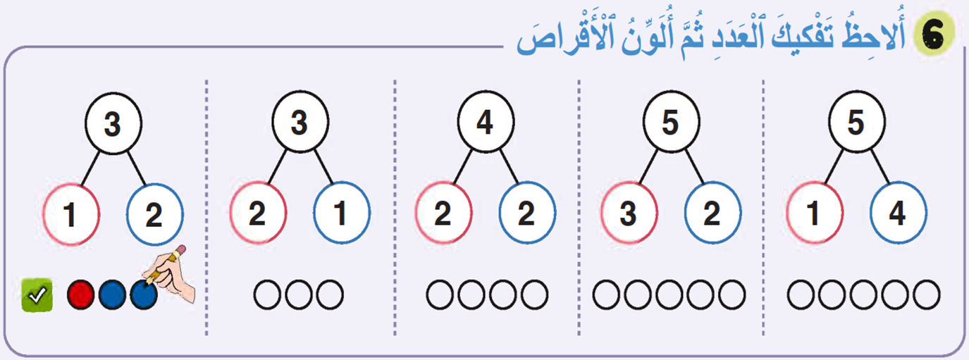
الآن سنشتغل على كراسة الرياضيات. الصفحة 17. النشاط 6.
لاحظوا تفكيك كل عدد ثم لونوا الأقراص كما في المثال. سأمر بين الصفوف لتقديم المساعدة.

Slide 39
نصحح جماعة.
يتفاعل المدرس(ة) مع التلاميذ.

Slide 40
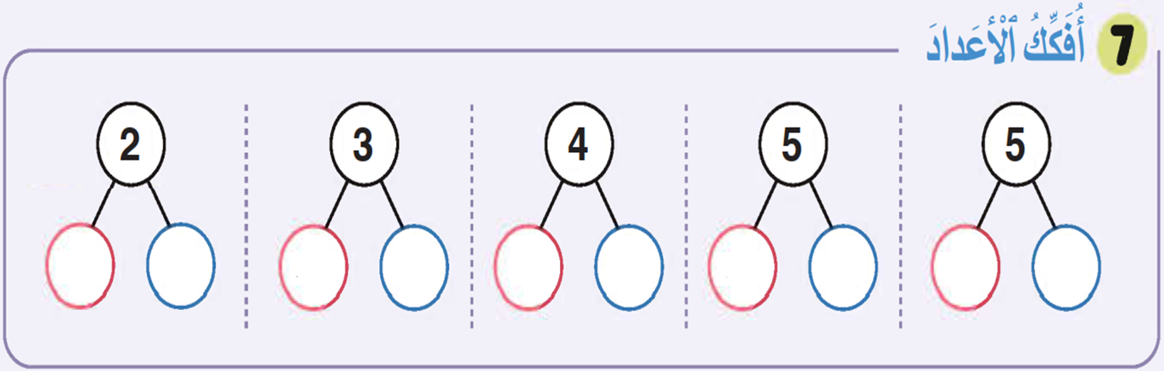
انتبهوا. سأقوم بالجزء الأول من النشاط 7.
سأقوم بتفكيك العدد 2.

Slide 41
العدد 2 هو 1 و1.
وأكتب واحد في الدائرة الزرقاء.
أكتب واحد في الدائرة الحمراء.
1
1

Slide 42
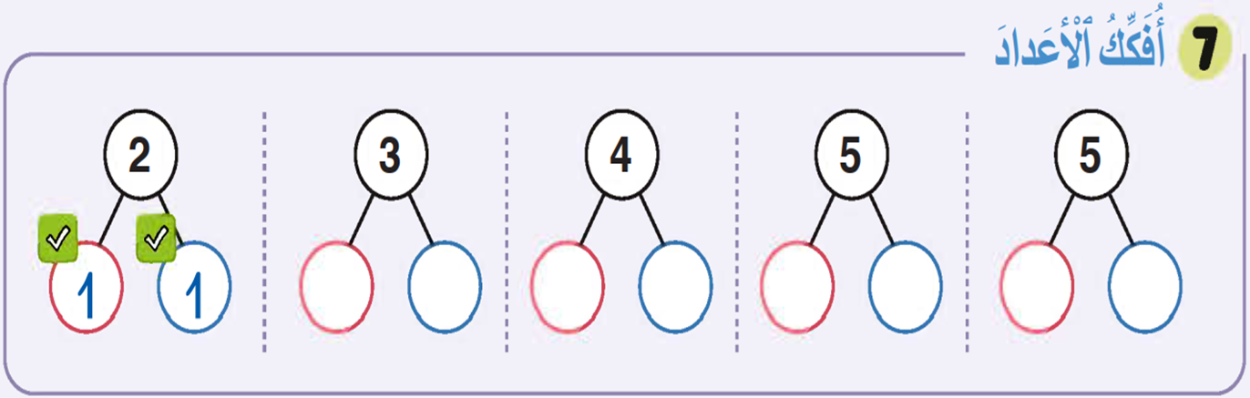
الآن سنشتغل على كراسة الرياضيات. الصفحة 17. النشاط 7.
لقد ساعدتكم بكتابة الجزء الأول من التفكيك في الدائرة الحمراء.
2
3
2
3

Slide 43
أكملوا تفكيك الأعداد 3 و4 و5. سأمر بين الصفوف لتقديم المساعدة.
يمكن أن يستعين المتعلمون بالمكعبات لتفكيك الأعداد.
2
3
2
3

Slide 44
نصحح. العدد 3 هو 2 و1.
يمكن نمذجة التفكيك بالمكعبات
2
1
3
2
3

Slide 45
العدد 4 هو 3 و1.
يمكن نمذجة التفكيك بالمكعبات
2
1
3
1
2
3

Slide 46
العدد 5 هو 2 و3.
يمكن نمذجة التفكيك بالمكعبات
2
1
3
1
2
3
3

Slide 47
العدد 5 هو 3 و2.
يمكن نمذجة التفكيك بالمكعبات
2
1
3
1
2
3
3
2

Slide 48
5. اختتام الحصة

Slide 49
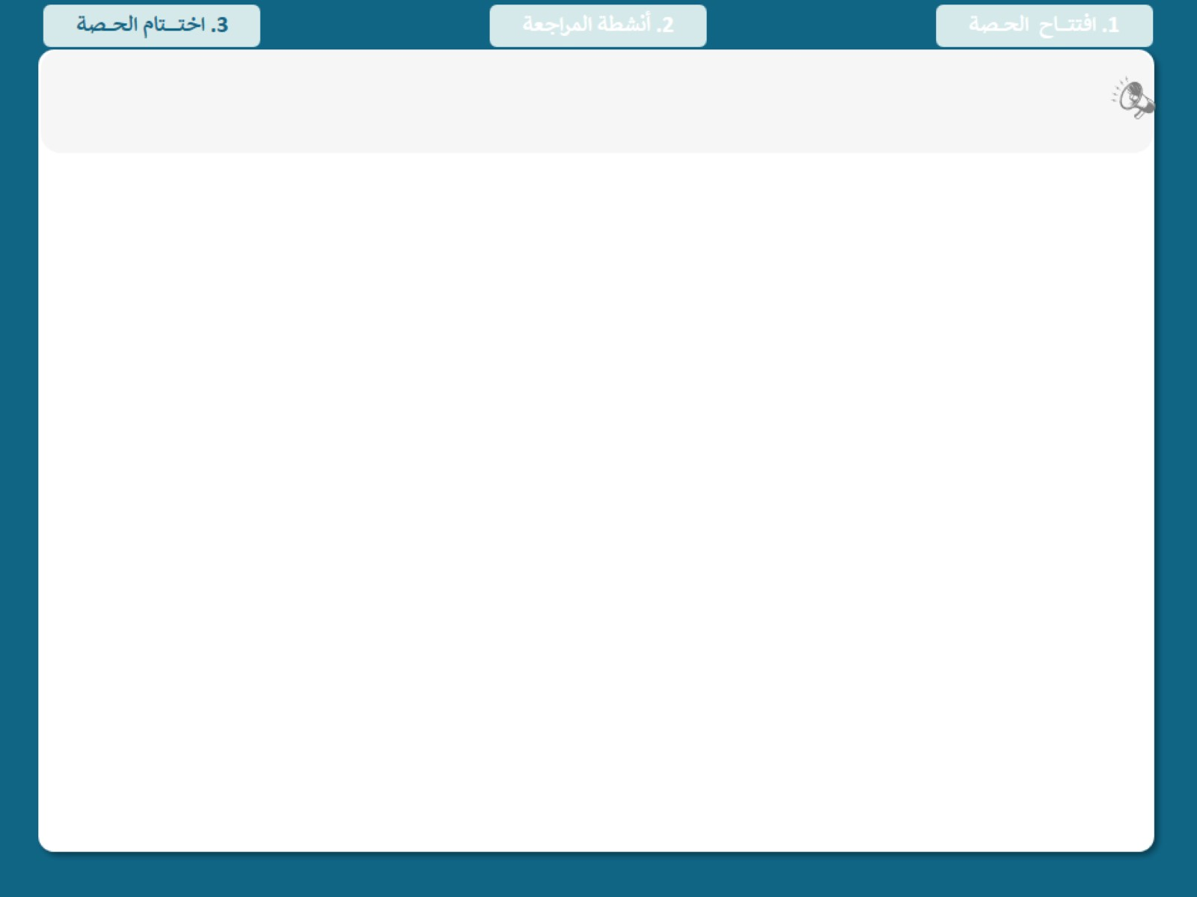
انتبهوا جيدا! في المنزل، ستنجزون كل الأنشطة المتبقية على الصفحتين: 16 و17.

Slide 50
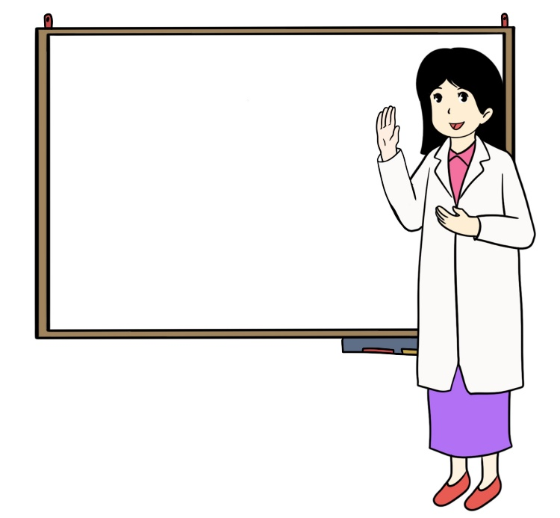
إلى اللقاء في الحصة القادمة.

